Slide 1
Рух опору в Україні в роки Другої Світової Війни
Підготувала:
Учениця 11 – Б класу,
Костенко Еліна

Slide 2
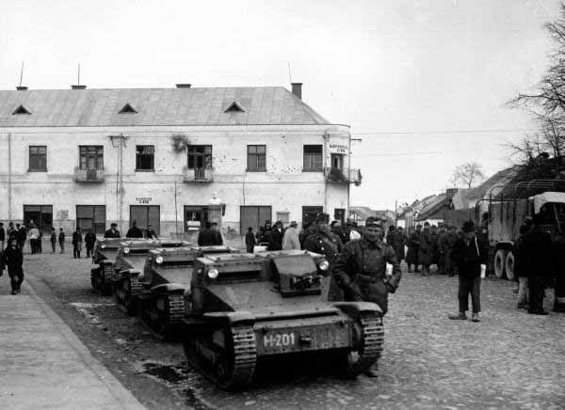
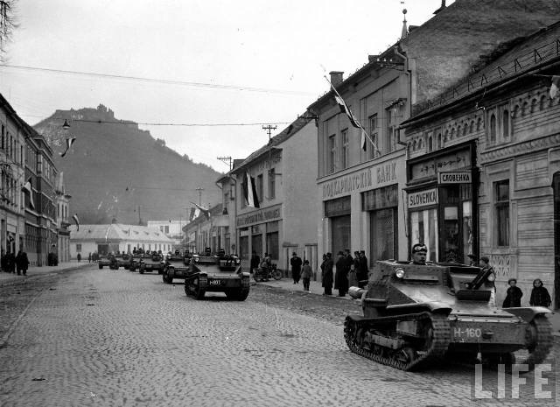
Після нападу фашистської Німеччини на Радянський Союз величезні території були окуповані. Загарбникам уже в 1941 р. відійшла територія України з населенням близько 42 мільйони чоловік. Гітлерівці рвались до Москви, намагаючись водночас закріпитися на завойованих землях. Але "бліцкріг" — план блискавичної війни — не вдався, і вона набула затяжного характеру.

Slide 4
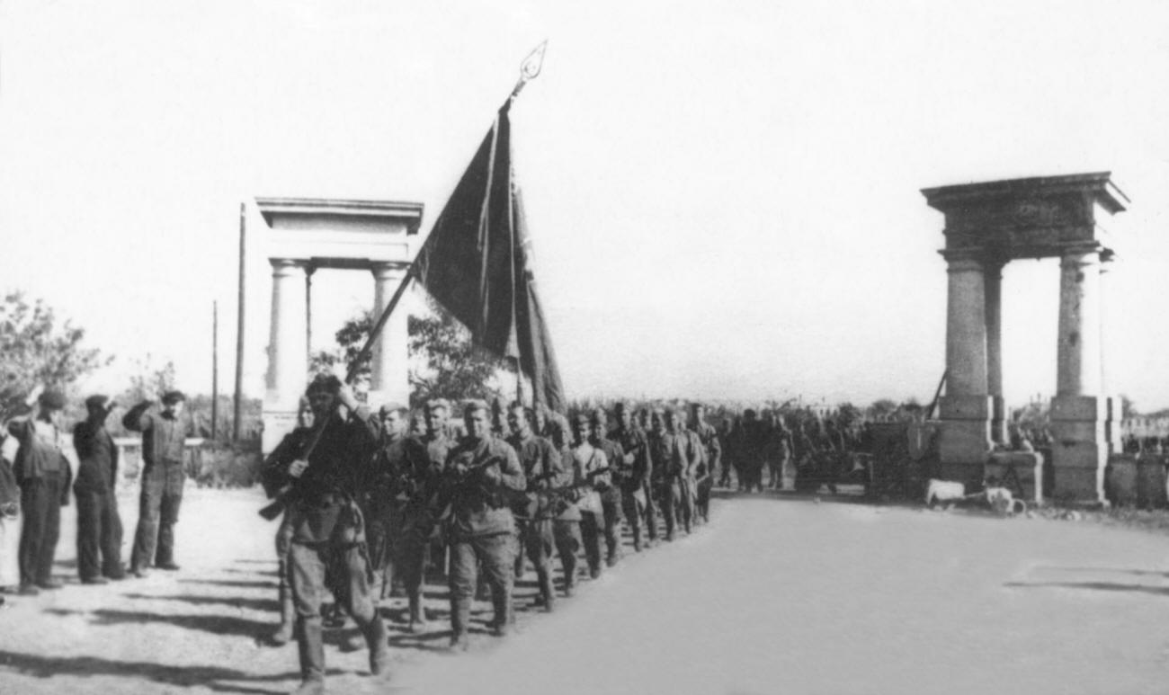
Залишаючи ворогу територію, радянське командування віддало наказ знищувати все за собою — комунікації, підприємства, їстівні припаси. Із відданих радянській владі людей у населених пунктах створювались підпільні групи. Для розвідувальної і підривної роботи в німецькому тилу залишалось чимало співробітників НКВС - народного комісаріату внутрішніх справ.

Slide 5
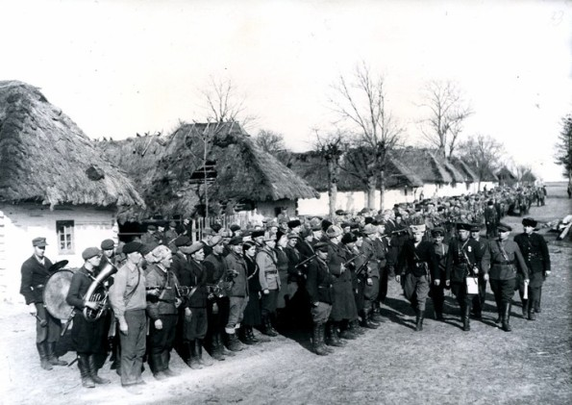
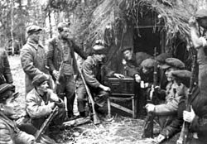
Восени 1941 р. в Україні формувались підпільні обкоми, райкоми, первинні організації і групи ВКП(б). У лісах з'явилися партизанські загони, які очолювали здебільшого ті, хто був здатним здійснювати бойові операції.

Slide 6
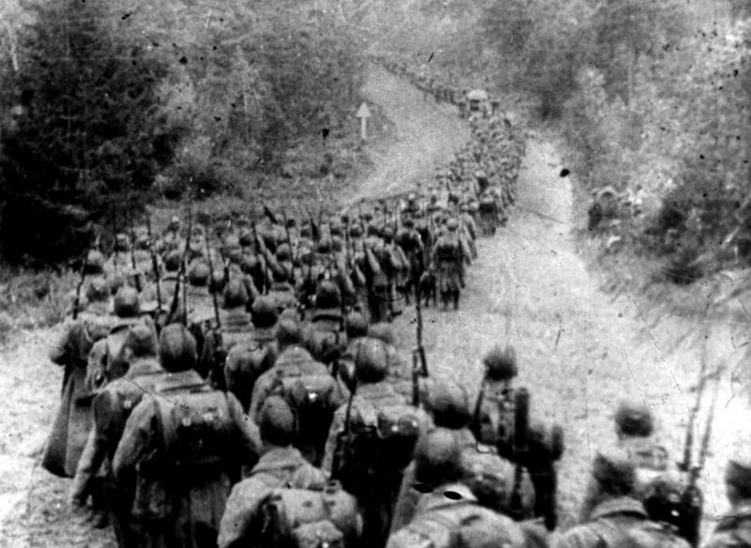
У Москві довелося терміново переглянути довоєнну теорію війни, згідно з якою у разі нападу противника на СРСР бойові дії будуть перенесені на його територію. У 30-х роках було ліквідовано створену в лісах мережу матеріально-технічних баз. Підібрані для можливої партизанської боротьби кадри звинуватили у підготовці замаху на Сталіна і винищили.

Slide 7
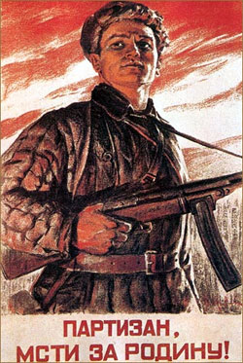
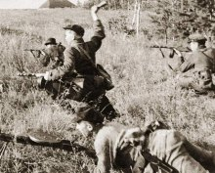
Тепер радянське командування покладало великі надії на організований партизанський рух та підпільну роботу на окупованих територіях. Однак з 3,5 тис. партизанських загонів і диверсійних груп, залишених на окупованій території, влітку 1942 р. діяли лише 22 загони, інші розпалися або були розгромлені. Проти недосвідчених підпільників і партизанів діяли фашистські каральні органи.

Slide 8
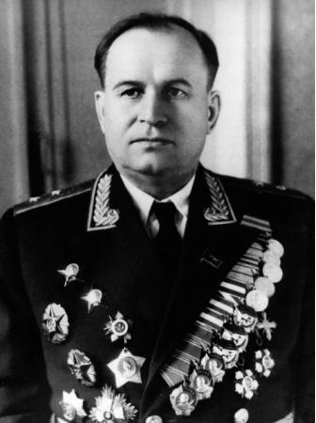
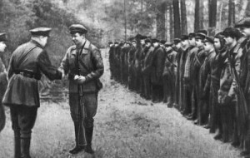
В Україні найбільш сприятливими були умови для таборів партизан на Волині й Поліссі. Рух набрав організованого характеру у 1942 p., коли було створено Український штаб партизанського руху, який очолив Тимофій Строкач. У русі Опору брали участь утікачі-військовополонені, партійні і безпартійні, дорослі і діти.

Slide 9
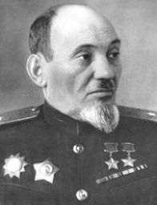
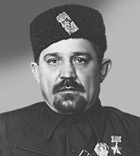
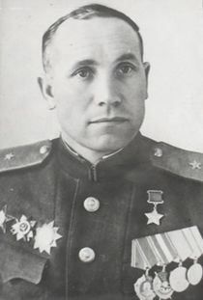
Відомими командирами радянських партизанів стали С Ковпак, О. Федоров, М. Наумов. Зокрема, партизанські з'єднання С Ковпака пройшли бойовий шлях від Путивля до Карпат. Героїзм учасників рейду блискуче змалював у своїй книзі "Люди з чистою совістю" один з командирів Петро Вершигора.

Slide 10
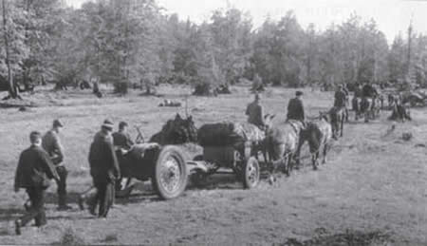

Slide 12
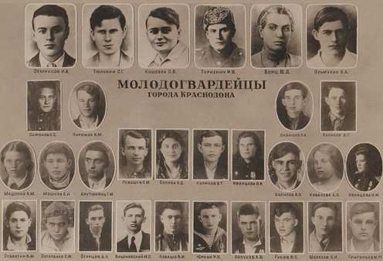
В українських містах і селах діяли молодіжні підпільні організації. У Миколаївській області до її складу входили старшокласники села Кримки. У вересні 1942 р. - січні 1943 р. підпільна молодіжна організація "Молода гвардія" діяла в місті Краснодоні. До її штабу входили І. Туркенич, О. Кошовий, І. Земнухов, В. Третякевич, С. Тюленін, Л. Шевцова. Молодогвардійці, крім антигітлерівської пропаганди, здійснили низку диверсій і бойових операцій.

Slide 13
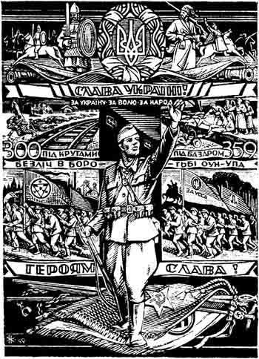
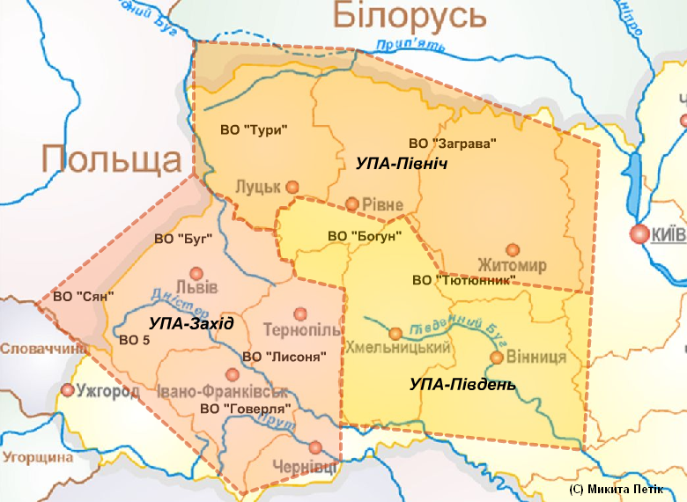
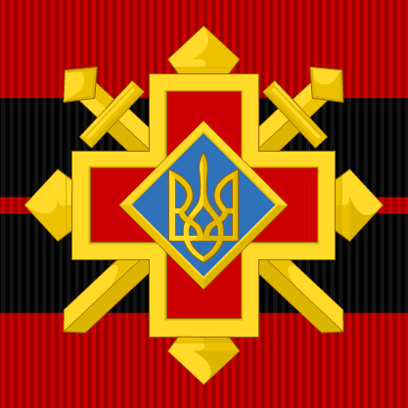
У 1942 р. була сформована Українська Повстанська Армія — УПА. її головнокомандувачем став член проводу ОУН (б) Роман Шухевич. Партизанська армія контролювала частину території Волині, Полісся та Галичини. У своєму складі вона нараховувала близько 30—40 тис. бійців. Конгрес ОУН (б) проголосив своєю метою боротьбу проти більшовизму та нацизму.

Slide 14
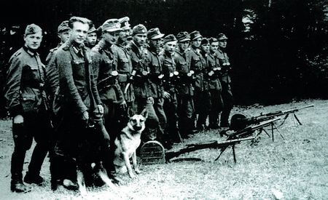
У 1944 р. в Карпатах представники довоєнних політичних партій Західної України та східних українців створили Українську Головну Визвольну Раду (УГВР), яка закликала неросійські народи СРСР об'єднатися проти Москви.

Slide 15
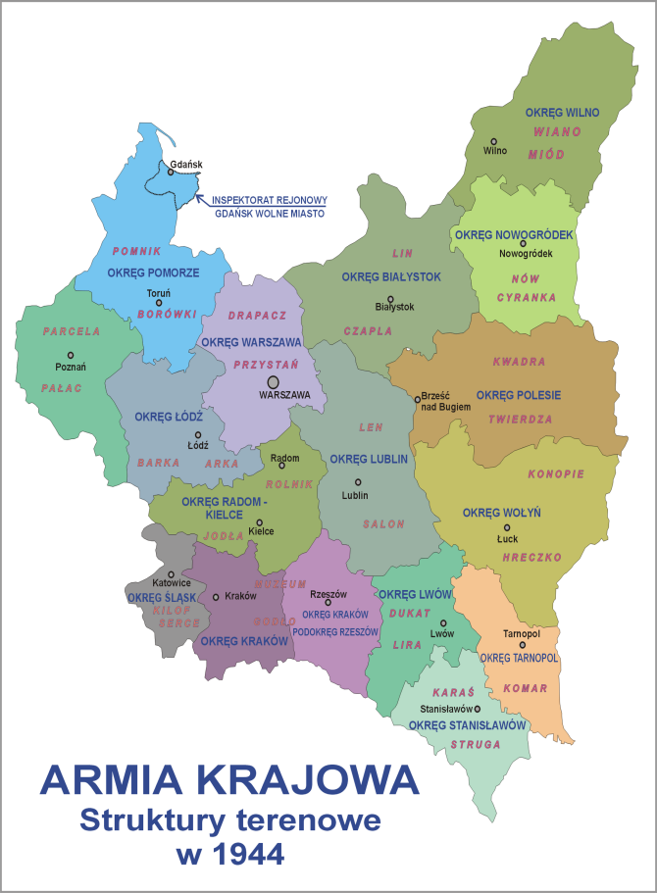
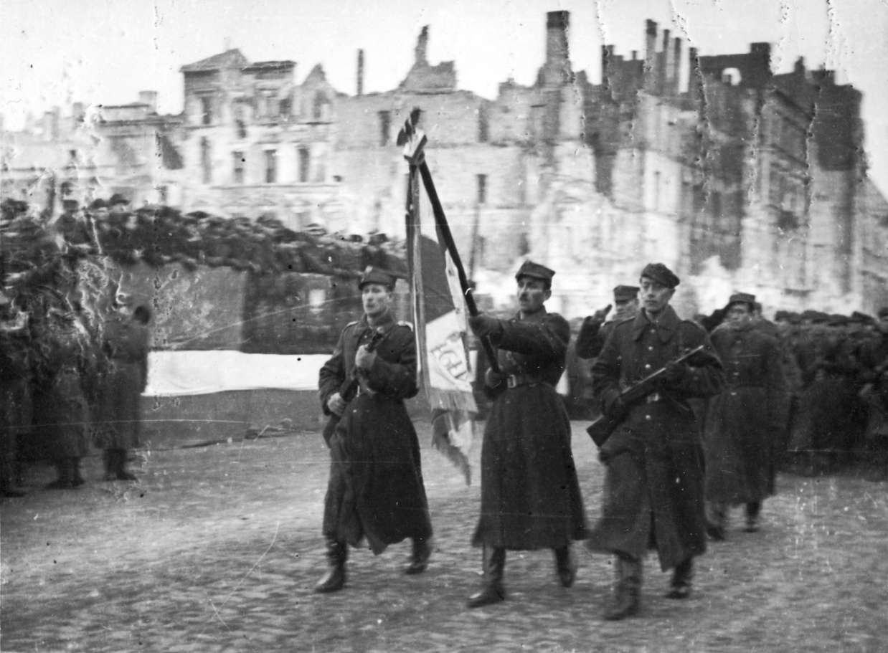
Також на західноукраїнських землях діяли польські партизанські загони Армії Крайової (АК) і Армії Людової (АЛ). АК підпорядковувалася польському емігрантському уряду в Лондоні, АЛ — керували комуністи. Стосунки між радянським, українським і польським рухами Опору складались не найкраще. Особливо нетерпимі відносини були між рядянськими партизанами і УПА, між УПА і АК. Протистояння між польським і українським населенням на Волині призвело до справжньої трагедії (трагедія Волині 1943 р.)

Slide 16
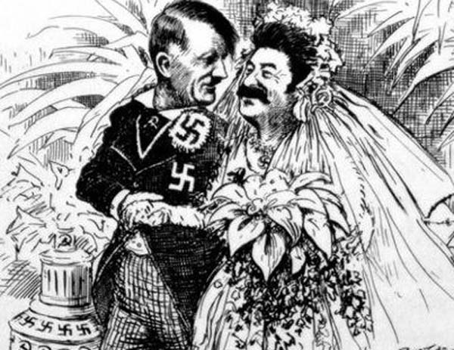
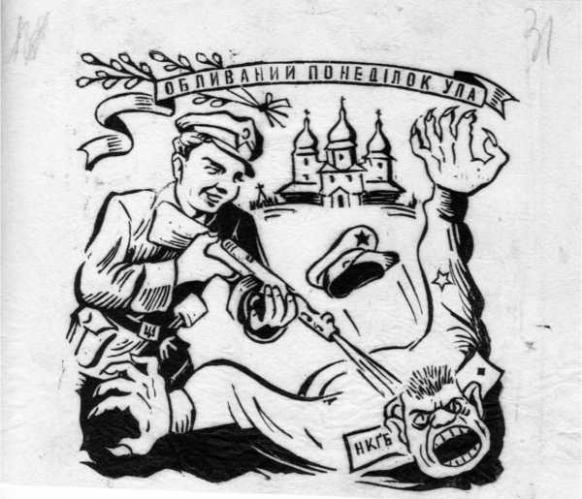
Таким чином, рух Опору в Україні в роки Другої світової війни увібрав боротьбу як проти фашистських окупантів, так і за створення Української держави. Комуністичний і націоналістичний партизанський та підпільний рух наближали час перемоги. Однак вони залишались на різних політичних позиціях, тому радянські війська й УПА перебували у стані відкритої війни.

